Slide 1
OpenFlow

Slide 2
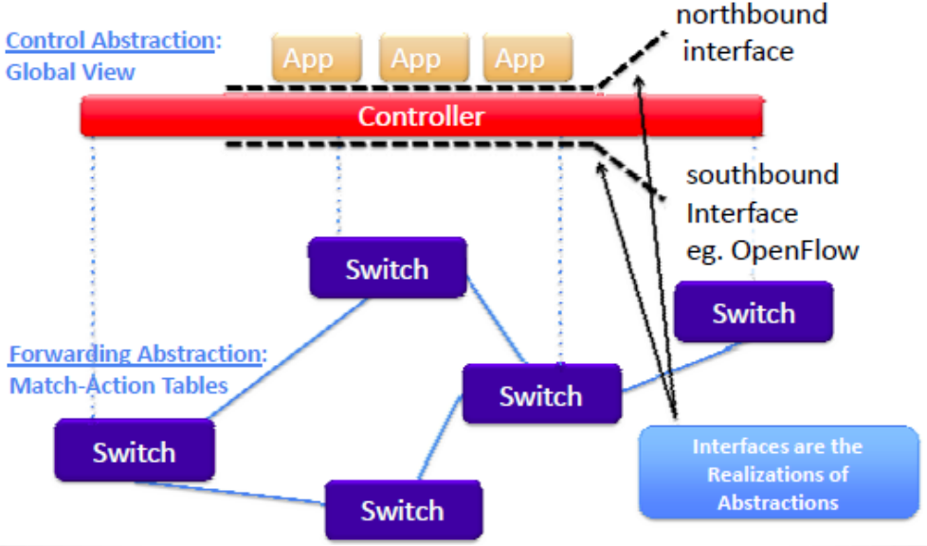
Логическая архитектура

Slide 3
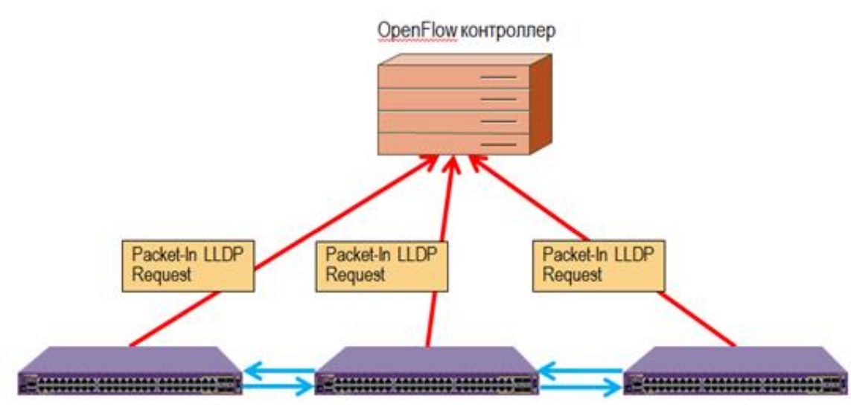
Принципиальная топология

Slide 4
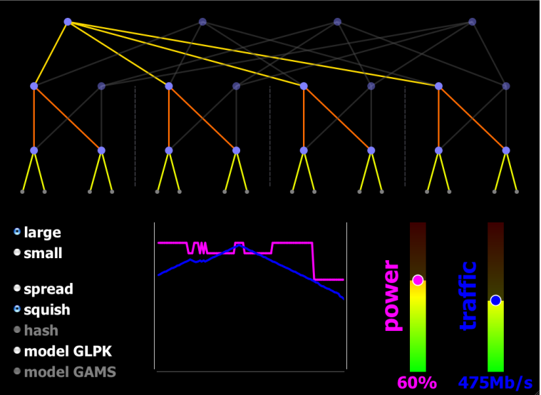
Принципиальная топология

Slide 5
OpenFlow коммутатор

Slide 6
OpenFlow типы сообщений
Контроллер - коммутатор
packet-out
Симметричное сообщение
hello, echo
Ассиметричные (коммутатор - Контроллер )
packet-in

Slide 7
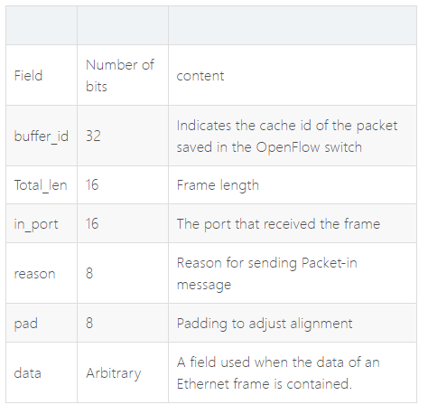
OpenFlow packet-in

Slide 8
Flow Table

Slide 9
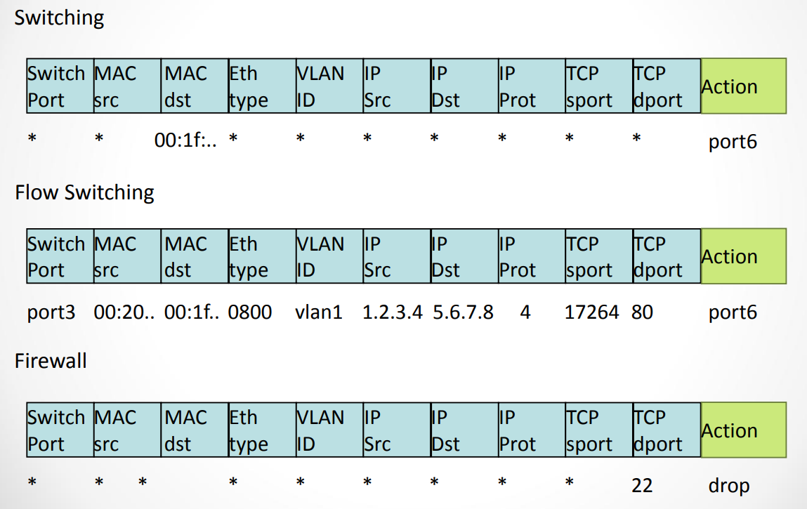
Пример таблицы OpenFlow

Slide 10
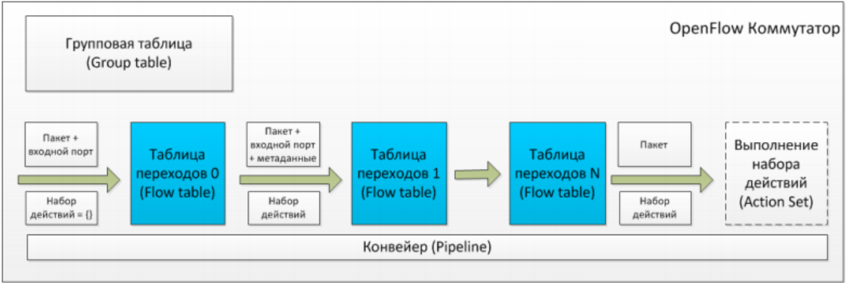
Групповая таблица

Slide 11
OpenFlow коммутатор

Slide 12
Спасибо за внимание!
Чернигин Иван
к34113с

